Slide 1


Bài tập rèn luyện 5:
Thiết kế giao diện tương tác với Mảng

Slide 2
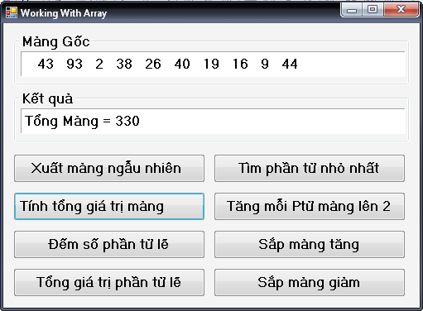
Nội dung
Thiết kế và xử lý sự kiện trên giao diện như hình dưới đây

Slide 3


Hey! Coding is easy!
END

